Slide 1
Організований початок нового навчального року: вивчення хімії в контексті Концепції «Нова українська школа»
Метейко Алла Володимирівна, методист з хімії навчально-методичного відділу координації освітньої діяльності та професійного розвитку Сумського ОІППО

Slide 2
Тема методичної служби області:
«Забезпечення якісної освіти шляхом формування інноваційної культури педагога, як важливого чинника в реалізації державних освітніх ініціатив, творчому та інтелектуальному розвитку учнів»
Тема обласного методичного кабінету
з хімії:
«Розвиток особистісно-професійної компетентності вчителя хімії»

Slide 3
Нормативні документи, щодо викладання у закладах загальної середньої освіти
Лист МОНУ від 03.07.2018 № 1/9-415 «Щодо вивчення у закладах загальної середньої освіти навчальних предметів у 2018/2019 навчальному році»
Наказ МОНУ від 22.06.2016 № 704 «Про затвердження Типового переліку засобів навчання та обладнання навчального і загального призначення для кабінетів природничо-математичних предметів ЗНЗ»
Наказ МОНУ від 21.10.2013 №1456 «Про затвердження Концепції профільного навчання у старшій школі»
План заходів на 2017-2024 роки із запровадження Концепції реалізації державної політики у сфері реформування закладів середньої освіти «Нова українська школа»
Наказ МОНУ від 23.10.2017 № 1407 «Про надання грифу МОН навчальним програмам для учнів 10-11 класів ЗЗСО»
Наказ МОНУ від 31.05.18 № 551 «Про надання грифу «Рекомендовано МОНУ» підручникам для 5-10 класів ЗЗСО»
Наказ МОНУ від 20.04.2018 № 405, 406, 408 про типові освітні програми, навчальні плани

Slide 4
11 клас
Академічний та профільний рівні
«Хімія. Програми для профільного навчання учнів загальноосвітніх навчальних закладів: рівень стандарту, академічний рівень, профільний рівень та поглиблене вивчення. 10-11 класи. – Тернопіль : Мандрівець, 2011.
7-9 класи
Програма для ЗНЗ.
Хімія. 7-9 класи
(затверджена наказом МОН України
від 07.06.2017 № 804
«Про оновлені навчальні програми для учнів 5-9 класів загальноосвітніх навчальних закладів»).
11 кла
Рівень стандарту
«Програма з хімії для 10-11 класів загальноосвітніх навчальних закладів рівню стандарт»
Наказ від 14.07.2016 № 826
«Про затвердження навчальних програм для 10-11 класів загальноосвітніх навчальних закладів»
ПРОГРАМИ
З ХІМІЇ
8-9 класи
з поглибленим вивченням хімії Програма для ЗНЗ з поглибленим вивченням хімії (затверджено наказом МОН України від 17.07.2015 № 983).
10 клас
Рівень стандарту
Наказ від 23.10.2017 № 1407
«Про надання грифу МОН навчальним програмам для учнів 10-11 класів ЗЗСО»
10 клас
Профільний рівень
Наказ від 23.10.2017 № 1407
«Про надання грифу МОН навчальним програмам для учнів 10-11 класів ЗЗСО»
https://mon.gov.ua/ua/osvita/zagalna-serednya-osvita/navchalni-programi

Slide 5
Зміни у навчальній програмі для 10 класу
Програми для 10 класу (2011 і 2016 років) – ВТРАТИЛИ ЧИННІСТЬ | Програми для 10 класу (2017 рік) – ВСТУПАЮТЬ У ДІЮ
Програма рівню стандарт (1 год./тижд.) Програма академічного рівню (1 год./тижд.) Програма профільного рівню (4 год./тижд.) Програма поглибленого вивчення хімії | Програма рівню стандарт (1,5 год./тижд.) Програма профільного рівню (4 год./тижд.)
НЕОРГАНІЧНА ХІМІЯ | ОРГАНІЧНА ХІМІЯ
Тема 1. Неметалічні елементи та їхні сполуки | Тема 1. Теорія будови органічних сполук
Тема 2. Металічні елементи та їхні сполуки | Тема 2. Вуглеводні
 | Тема 3. Оксигеновмісні органічні сполуки
 | Тема 4. Нітрогеновмісні органічні сполуки
 | Тема 5. Синтетичні високомолекулярні речовини і полімерні матеріали на їх основі
 | Тема 6. Багатоманітнісь та зв’язки між класами органічних сполук

Slide 6
Зміни у навчальній програмі для 10 класу
Програми для 11 класу (2011 і 2016 років) | Програма для 10 класу (2017 рік)
Реалізація експериментальної складової навчальної програми з теми «ОРГАНІЧНІ СПОЛУКИ»
Рівень стандарту: Демонстраційні досліди - 10 Лабораторні роботи – 9 Практичні роботи – 1 Навчальні проекти – ВІДСУТНІ Розрахункові задачі − ВІДСУТНІ Академічний рівень: Демонстраційні досліди − 38 Лабораторні роботи – 22 Практичні роботи – 3 Навчальні проекти – ВІДСУТНІ Розрахункові задачі – на виведення молекулярної формули газуватої речовини (3 типи) | Рівень стандарту: Демонстраційні досліди - 13 Лабораторні роботи – 4 Практичні роботи – 1 Навчальні проекти – 31 Розрахункові задачі – на виведення молекулярної формули речовини (3 типи) + на домішки (загалом чотири типи).

Slide 7
Основні відмінності між програмами 2011 та 2017 років, щодо вивчення основних класів органічних сполук
Програма 2011 року (академічний рівень) | Програма 2017 року (рівень стандарту)
Тема. Поняття про циклоалкани (циклопарафіни) | ----
Тема. Нуклеїнові кислоти: склад, будова подвійної спіралі ДНК. Роль нуклеїнових кислот у життєдіяльності організмів | ----
Тема. Види гібридизації електронних орбіталей атома Карбону. Основні характеристики ковалентного зв’язку: довжина, енергія, полярність, просторова напрямленість | ----
Практичні роботи: № 1. Виявлення Н, С, Сl в органічних сполуках (метод Бельштейна) № 2. Властивості етанової (оцтової) кислоти № 3. Розв'язування експериментальних задач | ---- Перенесено до 9 класу №1. Розв'язування експериментальних задач

Slide 8
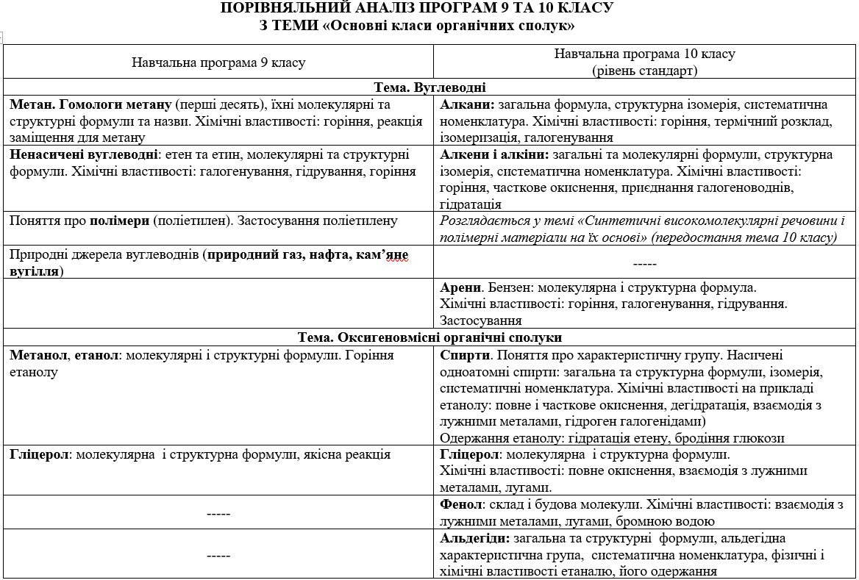

Slide 9
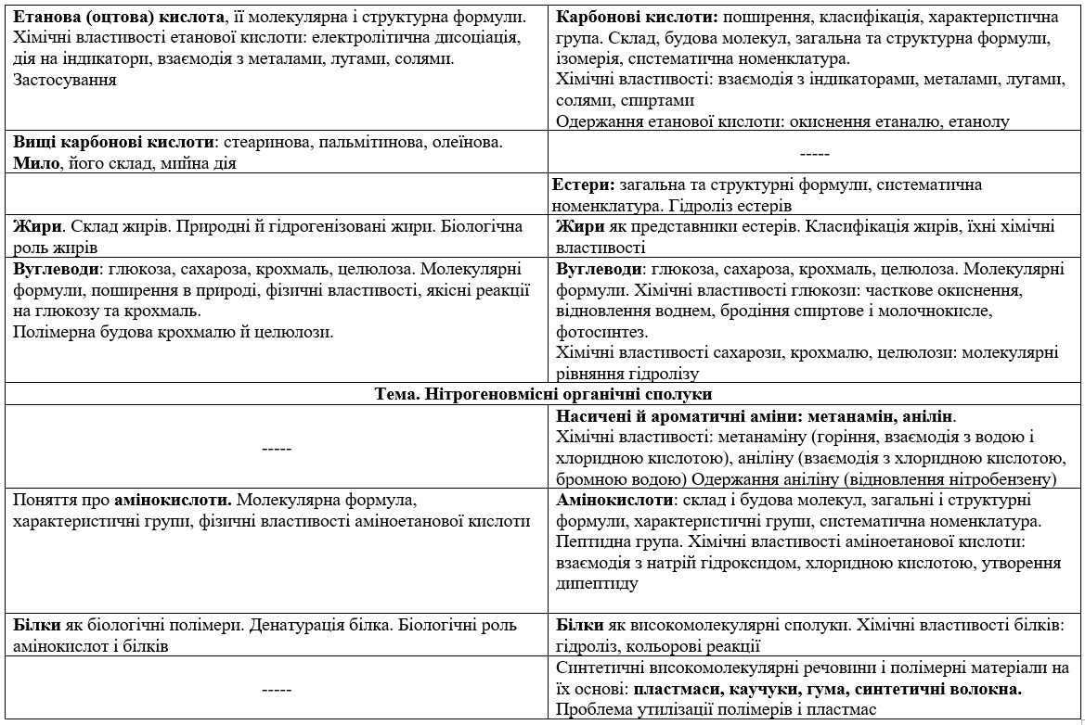

Slide 10
Рекомендації до викладання програми з хімії у 10 класі
Відповідно до програми | Рекомендація до викладання
1. Провести повторення початкових понять про органічні речовини у два уроки, а саме:
Склад, властивості, застосування окремих представників вуглеводнів (метан, етан, етен, етин), оксигеновмісних (метанол, етанол, гліцерол, етанова кислота) і нітрогеновмісних (аміноетанова кислота) органічних речовин. | 1-й урок. Класифікація органічних сполук 2-й урок. Розрахункові задачі. Виведення молекулярної формули речовини за масовими частками елементів.
2. Проводити уроки з роз’язку розрахункових задач різних типів бажано на початку вивчення теми, щоб протягом наступних уроків відпрацьовувати їх.
3. Звернути увагу на реалізацію наскрізних змістових ліній через виконання компетентнісно зорієнтованих завдань відповідного змісту.
4. Розглядати питання щодо застосування алканів, алкенів, алкінів і аренів одразу на уроці вивчення відповідного класу вуглеводнів, а захист проектів з даного питання – на додатковому уроці наприкінці теми.
5. Виділити години: урок на тему «Генетичні зв'язки між оксигеновмісними органічними сполуками» (можна додати і вуглеводні); урок на тему «Поняття про натуральні та штучні волокна», на якому провести захист проектів № 15, 16, 19. (у 9 класі не розглядали!!!)

Slide 11
Рекомендації до викладання ХІМІЇ
Користуватися під час організації навчального процесу лівою частиною програми де прописано очікувані результати, які мають здобути учні на кожному уроці.
Обов'язково виконувати експериментальну складову навчальної програми (демонстрації, лабораторні, практичні роботи, виконання навчальних проектів). Наголошуємо на тому, що:
практична робота – це вид самостійної роботи, яка виконується після вивчення певної підтеми чи/або теми;
демонстраційні та лабораторні досліди, які вчитель проводить віртуально, повинні бути відображені в робочому зошиті записом ходу експерименту, спостереженнями, відповідними рівняннями реакцій.
Урізноманітнити форми проведення уроків. Використовувати проблемно-пошукові, евристичні, інтерактивні методи навчання, замість пасивних, активно використовувати навчальне проектування і моделювання.
Впровадити в практику формування та перевірки рівню сформованості компетентностей в учнів компетентнісно зорієнтовані завдання.
Складати разом з учнями опорні схеми-конспекти (особливо старші класи), у зв'язку з імовірністю відсутності підручників для 10 класу.

Slide 12
Формування ключових компетентностей з використанням компетентнісного потенціалу навчального предмету
Формування предметної хімічної компетентності в сукупності знаннєвого діяльнісного і ціннісного компонентів
МЕТОДИЧНІ ОРІЄНТИРИ НАВЧАННЯ ХІМІЇ
Вивчати класи орг. сполук на основі розкриття ланцюга залежностей: склад → будова → властивості → застосування (добування) → біологічна дія (екологічний вплив)
Використання компетентнісно зорієнтованих завдань, які сприяють формуванню компетентностей
Організація проектної діяльності учнів
Використання інформаційних технологій

Slide 13
Особливості організації проектної діяльності з хімії (лист МОНУ від 26.06.2015 № 1/9-305)
Упродовж року учень(учениця) виконує щонайменше один навчальний проект (індивідуальний або груповий).
Перед початком проектної роботи, для її ефективної організації, слід пояснити учням алгоритм його виконання:
визначити проблему, що буде вивчатися;
спроектувати роботу;
знайти інформацію;
провести дослідження;
презентувати роботу;
створити портфоліо.
Форма представлення (презентація) результатів проекту може бути різною: як у друкованому або мультимедійному вигляді, так і у вигляді вистав (вечорів), уроків-конференцій.

Slide 14
Оцінювання навчальних проектів з хімії
Оцінювання навчальних проектів здійснюється індивідуально, за самостійно виконане учнем завдання чи особистий внесок у груповий проект або за повноту розкриття теми дослідження й презентацію індивідуального проекту:
бали низького рівня учень(учениця) отримує у разі подання роботи (або частини роботи) реферативного характеру, без визначення мети й завдань проекту, а також без висновків за його результатами;
бали середнього рівня − за фрагментарну участь у дослідженні, хоча й за умови її вчасного виконання;
бали достатнього рівня − за правильне виконання своєї частини роботи у разі, якщо він не брав участі в підсумковому обговоренні і формулюванні висновків за результатами дослідження;
бали високого рівня − за дослідження з повним розкриттям теми, належним оформленням роботи і презентацією індивідуального проекту або точного, вчасного виконання своєї частини спільного дослідження, визначенні мети і завдань, активній участі в аналізі результатів і формулюванні висновків.

Slide 15
Оформлення запису в журналі
Захисту проектів можна присвятити частину відповідного за змістом уроку або окремий урок. У такому разі в класному журналі у графі «Зміст уроку» робиться запис:
окремий урок - «Представлення результатів навчального(их) проекту(ів)…» із зазначенням його(їх) тематики.
частина уроку - «Навчальний проект…» із зазначєнням його теми.
Більш детальні рекомендації щодо організації проектної діяльності надано у методичних рекомендаціях КЗ СОІППО до організації навчального процесу з хімії у 2017-2018 н. р.

Slide 16
Оновлені навчальні програми
«Дитиноцентризм»
Ролі вчителя: фасилітатор, тьютор, коуч
ОСНОВНІ ЗМІНИ У НАВЧАЛЬНОМУ ПРОЦЕСІ
Трансформація навчання: даємо не готові знання,
а формуємо компетентності
Автономія вчителя:
вибір навчальних програм, підручників, форм організації навчального процесу
Виховання на цінностях наскрізних змістових ліній
Кожен урок повинен мати результат:
знаннєвий, діяльнісний, ціннісний
Освітній процес спрямований на формування навичок жити в колективі, виявляти ініціативу, ефективно спілкуватися, генерувати ідеї, брати на себе відповідальність, бути лідером

Slide 17
Підручники
(електронні версії для 7-9 класів)
https://imzo.gov.ua/pidruchniki/elektronni-versiyi-pidruchnikiv/
Дидактичні матеріали
для вчителя
(електронні версії на платформі EdEra)
https://www.schoollife.org.ua/usi-uroky-himiji/
МЕТОДИЧНЕ ЗАБЕЗПЕЧЕННЯ З ХІМІЇ
Зошити для контрольних робіт
РОЗРОБЛЯЄТЬСЯ
РОЗРОБЛЯЄТЬСЯ
Зошити для практичних робіт
Робочі зошити
Відповідно до Типового переліку навчальної літератури, що має відповідний гриф МОНУ (Лист МОНУ від 20.08.2018 № 1/9-503 «Про переліки навчальної літератури, рекомендованої МОНУ для використання у закладах загальної середньої освіти»)
https://imzo.gov.ua/pidruchniki/pereliki/

Slide 18
НАЙВАЖЛИВІШІ КОМПЕТЕНТНОСТІ ЛЮДИНИ НА НАЙБЛИЖЧЕ ДЕСЯТИЛІТТЯ (Давос, 2016 рік)

Slide 19
Веб-конференції та вебінари
21.08.2018 - Всеукраїнської серпневої конференції
«Нова українська школа – старт реформи, участь громад»
[Режим доступу]: https://www.youtube.com/watch?v=tT70RQon3Ck
30.08.2018 – веб-конференція «Учені НАПН України – українським учителям» [Режим доступу]: http://naps.gov.ua/

Slide 20
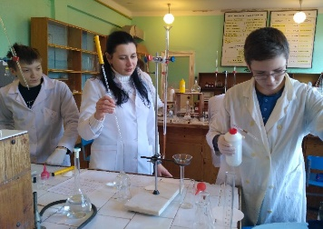
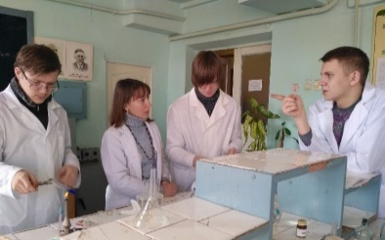
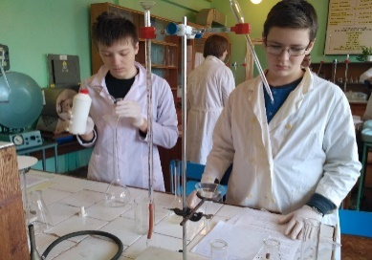
Обласний вебінар
«Пріоритетні напрями викладання хімії в основній та старшій школі в контексті Концепції
«Нова українська школа»
Обласна творча група вчителів хімії
«Дидактико-методичне забезпечення викладання хімії за Державним стандартом базової і повної загальної середньої освіти»
Обласний семінар-практикум
«Готовність учителів хімії до реалізації практичної складової поглибленого вивчення предмета та підготовки школярів до інтелектуальних змагань»
МЕТОДИЧНІ ФОРМИ РОБОТИ
У 2018-2019 н.р.
Методичні порадники
Обласні тематичні зустрічі
ФОРМИ РОБОТИ
З ХІМІЧНО-ОБДАРОВАНИМИ УЧНЯМИ
Обласний семінар для вчителів хімії
«Інноваційна діяльність учителя хімії»
Хімічний колоквіум
Всеукраїнська учнівська олімпіада з хімії
Відбірково-тренувальні збори з хімії
«ПРИРОДНИЧІ НАУКИ»
ТА ІНТЕГРАЦІЯ ПРЕДМЕТІВ ПРИРОДНИЧИХ НАУК
Обласний семінар «Інтеграція змісту предметів природничого циклу – вимога нової української школи»
Обласний фестиваль «Інтеграція природничих наук»

Slide 21
Нормативні документи, щодо викладання експериментального курсу «Природничі науки» у закладах загальної середньої освіти
Лист МОНУ від 03.07.2018 № 1/9-415 «Щодо вивчення у закладах загальної середньої освіти навчальних предметів у 2018/2019 навчальному році» (Освітня галузь «Природознавство»)
Наказ МОНУ від 03.08.2018 № 863 «Про проведення експерименту всеукраїнського рівня «Розроблення і впровадження навчально-методичного забезпечення інтегрованого курсу «Природничі науки» для 10-11 класів ЗЗСО на серпень 2018 – жовтень 2022 роки»

Slide 22
Проект 1
авт. Дьоміна І.О, Задоянний В.А., Костик С.І
базується на особливостях пояснення природних явищ та технологічних процесів з позиції кожної з природничих наук
Проект 2
авт. Засєккіна Т.М., Буняк М.М.,
Бухтіяров В.К., Григорович О.В та ін.
базується на особливостях пояснення природних явищ та технологічних процесів з позиції кожної з природничих наук
ПРОГРАМИ ЕКСПЕРИМЕНТАЛЬНОГО ІНТЕГРОВАНОГО КУРСУ «ПРИРОДНИЧІ НАУКИ»
Проект 3
авт. Шабанов Д.А., Козленко О.Г.
базується на встановленні причинно-наслідкових звьязків, що зумовили сучасний спосіб життя людства та їх вплив на можливе майбутнє
Проект 4
авт. Ільченко В.Р., Булава Л.М.,
Гринюк О.С, Гуз К.Ж. та ін.
базується на модульному підході в якому компоненти освітньої галузі «Природознавство» (модулі) інтегруються в природничо-наукову картину світу на основі загальних закономірностей природи та природничих ідей

Slide 23
Експериментальні майданчики в Сумській області
Ворожбянська загальноосвітня школа І-ІІІ ступенів № 3 Білопільської районної ради
Павленківський навчально-виховний комплекс загальноосвітня школа І-ІІІ ступенів – дошкільний навчальний заклад Лебединської районної ради
Комунальна установа Сумська спеціалізована школа І-ІІІ ступенів № 9 Сумської міської ради
Тернівська загальноосвітня школа І-ІІІ ступенів Недригайлівської районної ради
Опорний заклад Верхньосироватська спеціалізована школа І-ІІІ ступенів Верхньосироватської сільської ради Сумського району
Комунальна установа Сумська спеціалізована школа І-ІІІ ступенів № 7 імені Максима Савченка
Сумської міської ради

Slide 24
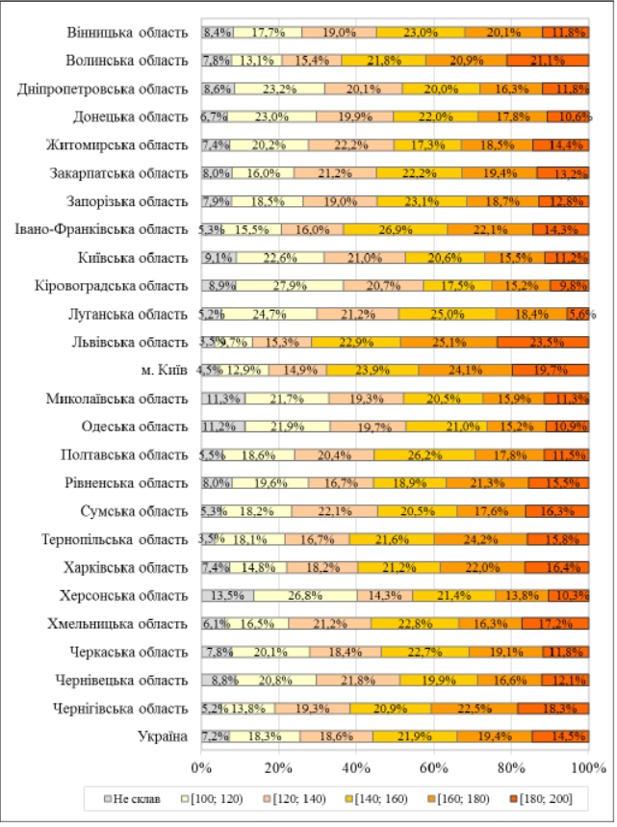
Результати ЗНО за шкалою від 100 до 200 балів

Slide 25
Регіональні результати ЗНО з хімії
За загальною кількістю осіб: | 2018 рік | 2017 рік | 2016 рік | 2015 рік | 2014 рік
Усього складало ЗНО з хімії: | 513 | 614 | 754 | 1078 | 1422
не склали тест | 11,5% (14 місце) | 20,2 % (15 місце) | 15,7 % (19 місце) | 19 %
від 180 до 200 балів | 12,5% (7 місце) | 10,6% (10 місце) | 7,0 % (6 місце) | 7,14 %
середній бал | 155,31 (11 місце) | 147,08 (8 місце) | 143,3 (12 місце)
Випускники ЗЗСО: | 380 | 416 | 520
не склали тест | 5,3% (7 місце) | 13% (8 місце) | 11,9% (21 місце)
160 балів та вище | 33,9% (9 місце) | 30,7% (9 місце) | 26,7% (14 місце)
180-200 балів | 16,3% (7 місце) | 14,3 % (7 місце) | 10,0 % (10 місце)
200 балів | 3 | 0 | 0 | 0 | 1

Slide 26
200-бальники по ЗНО з хімії
Фрол Валентина, учениця Межиріцької загальноосвітньої школи І-ІІІ ступенів Лебединської районної ради
(учитель – Римар Валентина Матвїївна)
Талан Максим, учень Шосткинської загальноосвітньої школи I-III ступенів № 5 Шосткинської міської ради
(учитель – Прищепа Світлана Геннадіївна)
Ворожбян Анна, учениця Комунальної установи Сумської загальноосвітньої школи І-ІІІ ступенів № 15 ім. Д.Турбіна, м. Суми
(учитель – Матвєєнко Олена Іванівна)

Slide 27
Рекомендації, щодо підготовки до зовнішнього незалежного оцінювання з хімії
Дотримуватися програми підготовки до ЗНО з хімії затвердженої наказом МОНУ від 03.02.2016 № 77. Електронний ресурс / режим доступу: http://testportal.gov.ua/proghim/
Проаналізувати зміст сертифікаційних робіт попередніх років основної та додаткової сесій ЗНО. Дати завдання учням пройти їх (режим доступу: https://zno.osvita.ua/chemistry/ ). Зосередити увагу випускників на зміст питань, що викликали найбільше труднощів, та спрямувати їх роботу на поглиблення теоретичного матеріалу.
Включити до контролюючої частини уроків завдання ЗНО з хімії попередніх років з метою адаптації учнів до подібних тестових форм.
Використовувати під час проведення уроків завдання ЗНО з метою адаптації учнів до виконання тестових завдань.

Slide 28
Дякую за увагу!

